Slide 1
ПРИОРИТЕТНЫЙ ПРОЕКТ «СОЗДАНИЕ НОВОЙ МОДЕЛИ МЕДИЦИНСКОЙ ОРГАНИЗАЦИИ, ОКАЗЫВАЮЩЕЙ ПЕРВИЧНУЮ МЕДИКО-САНИТАРНУЮ ПОМОЩЬ»
ГБУЗ НО Городская больница №37

Slide 2
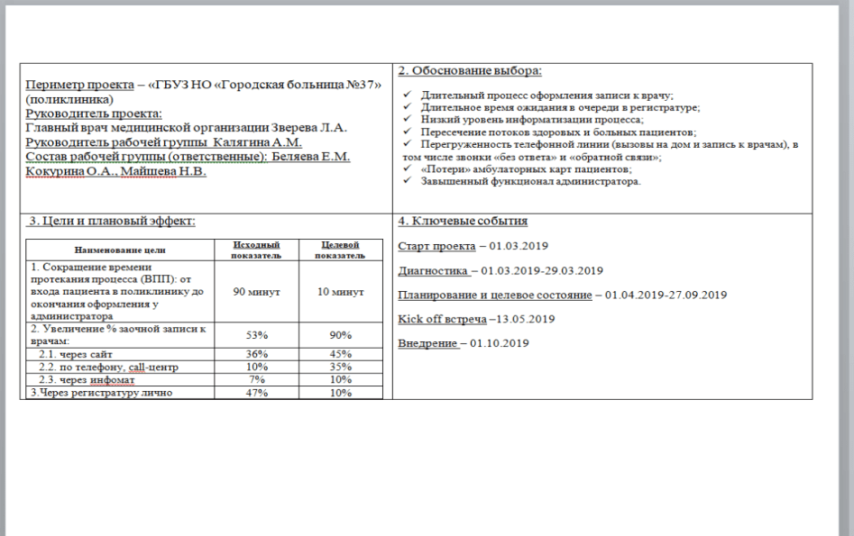
ПАСПОРТ ПРОЕКТА «Медицинская организация (ГБУЗ НО «Городская больница №37» (поликлиника)» «Проект №1 «Оптимизация работа регистратуры медицинской организации»

Slide 3
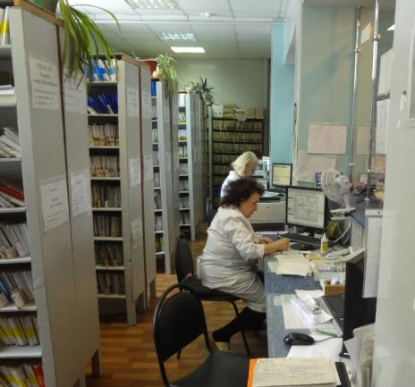
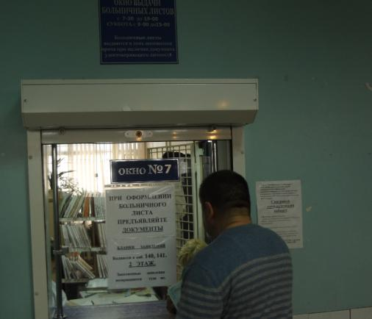
Регистратура , поликлиника Ленина, д. 100, БЫЛО

Slide 4
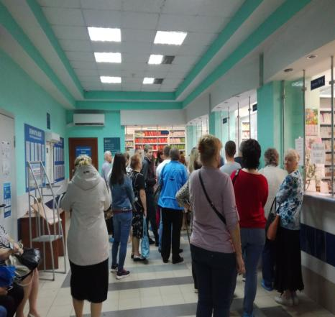
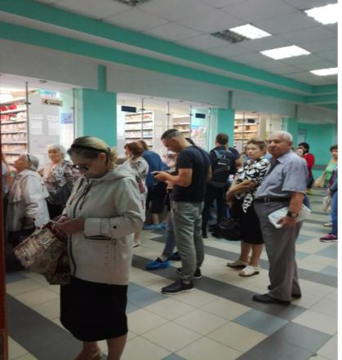
Регистратура , поликлиника Ленина, д. 100, БЫЛО

Slide 5
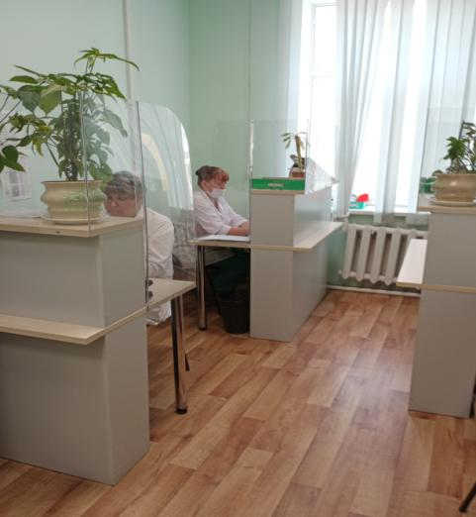
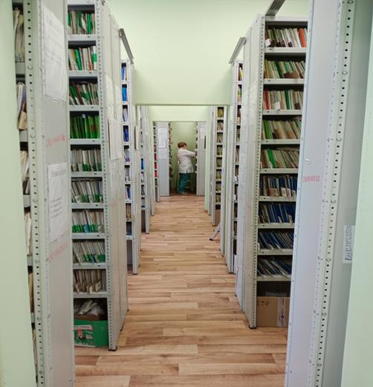
Регистратура , поликлиника Ленина, д. 100, стало

Slide 6
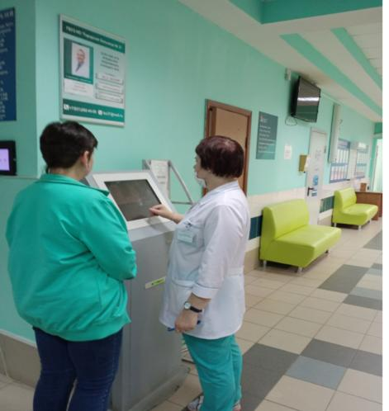
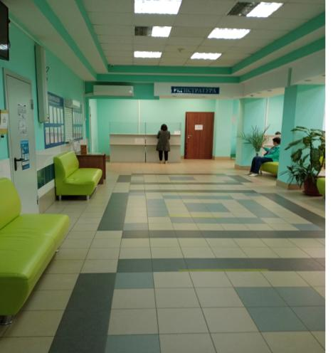
Регистратура , поликлиника Ленина, д. 100, стало

Slide 7
Разработаны рабочие стандарты
Рабочий стандарт на рабочее место-Запись пациента на прием к врачу
Рабочий стандарт на рабочее место-Подбор мед.карты на текущий прием к специалисту
Рабочий стандарт на рабочее место-оформление вызова врача на дом
Рабочий стандарт на рабочее место-Предварительная запись на прием к врачу через инфомат.

Slide 8
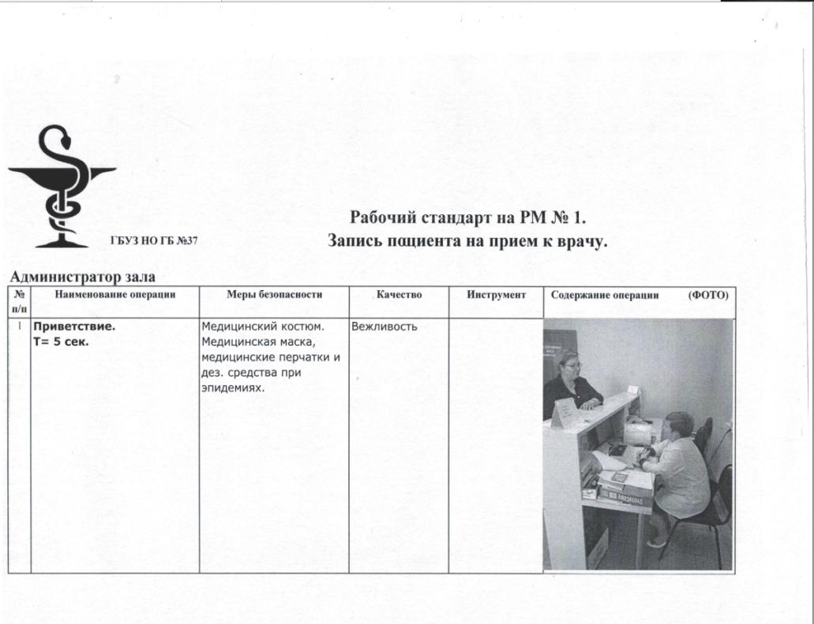

Slide 9
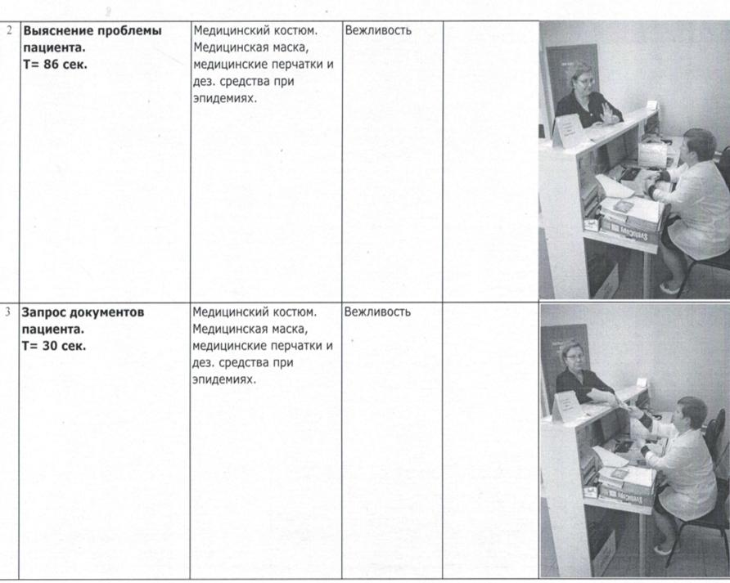

Slide 10
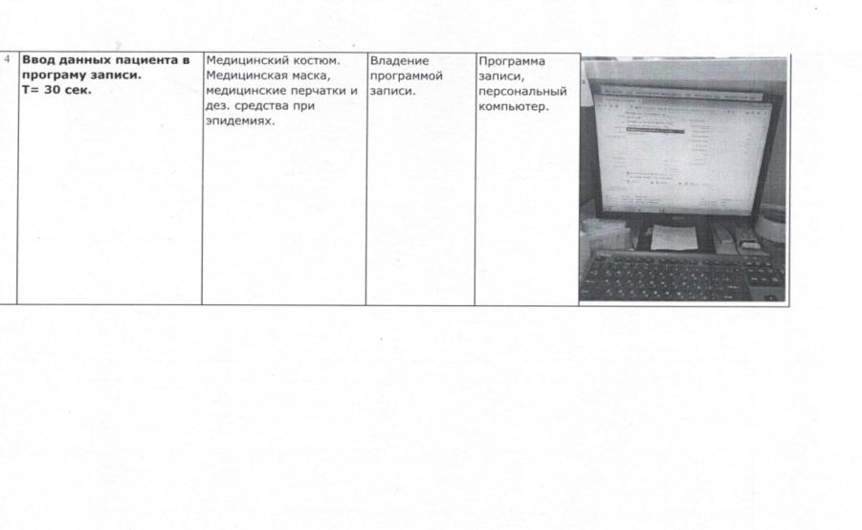

Slide 14
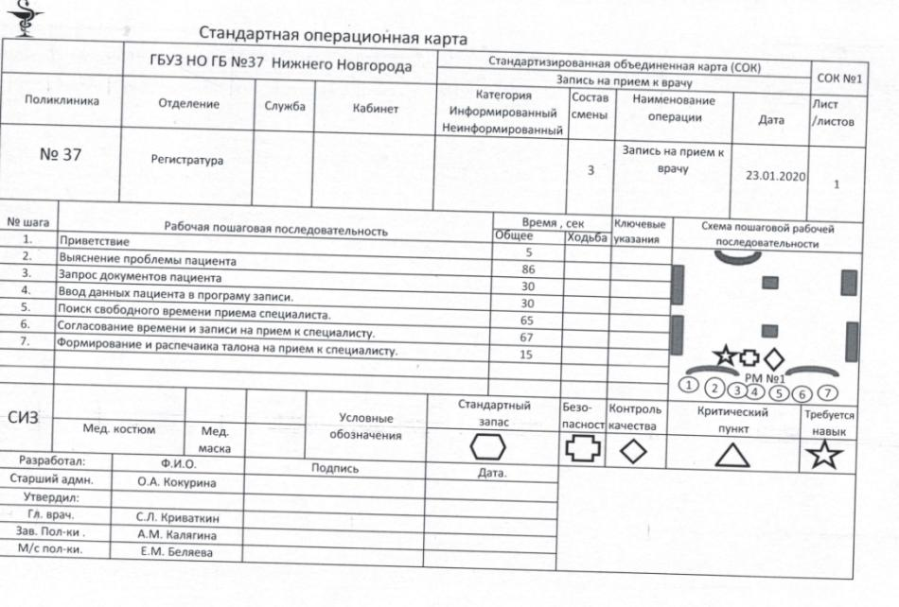

Slide 15
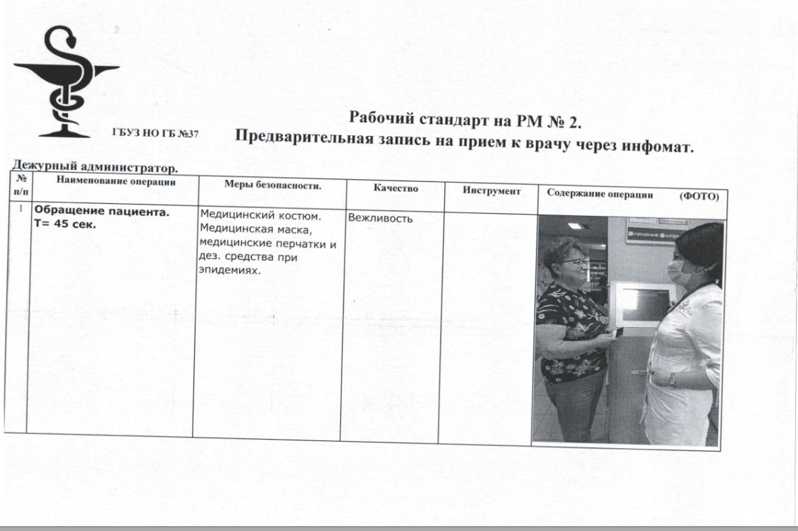

Slide 19
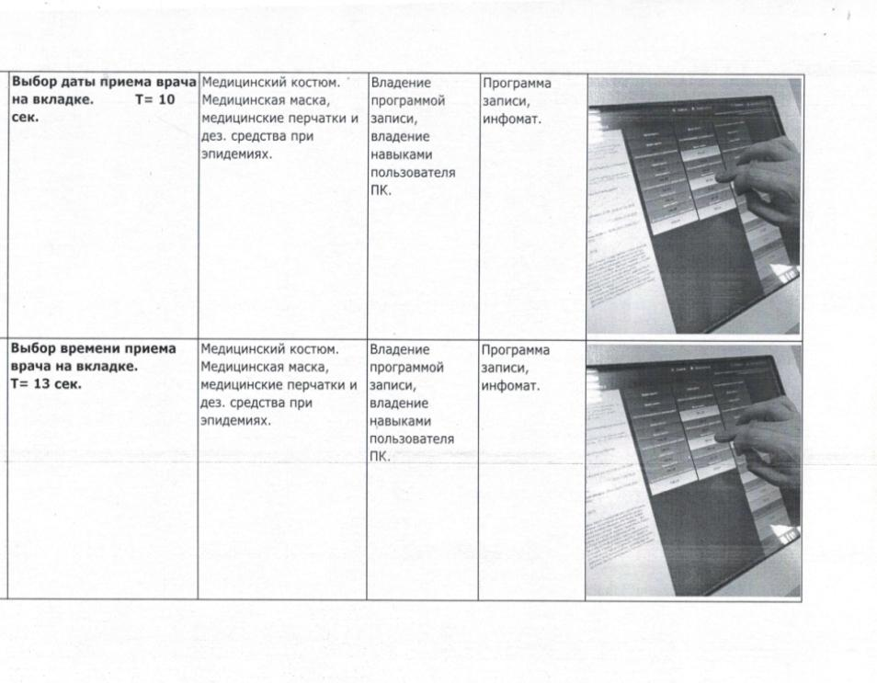

Slide 20
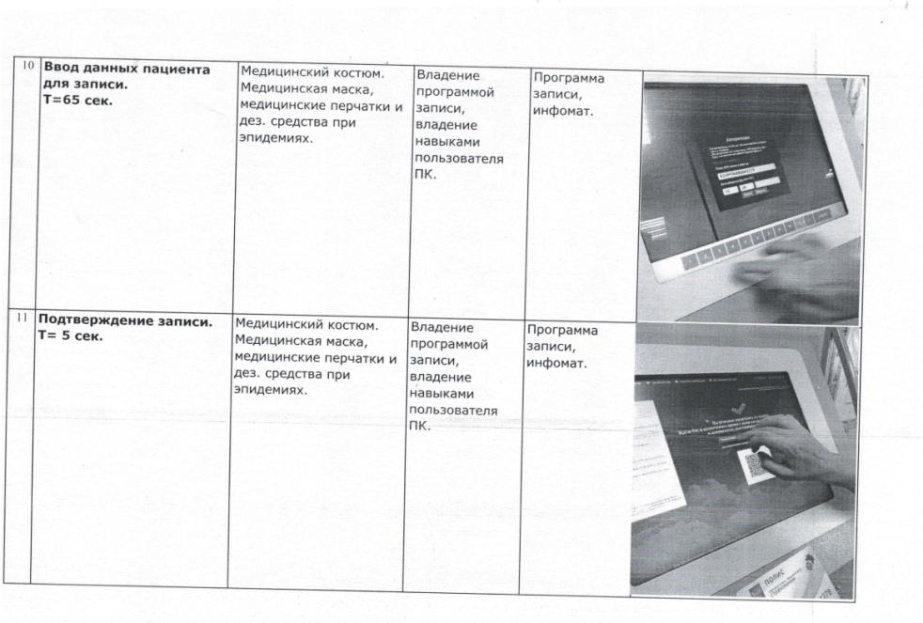

Slide 22
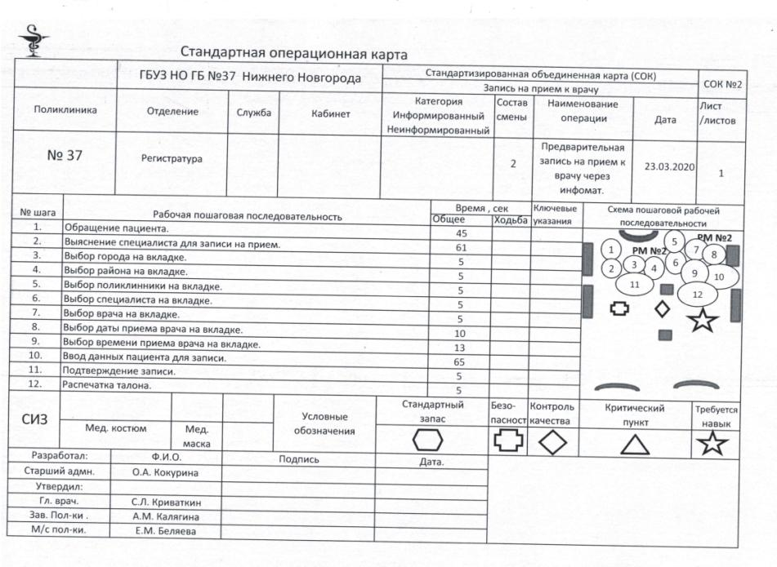

Slide 27
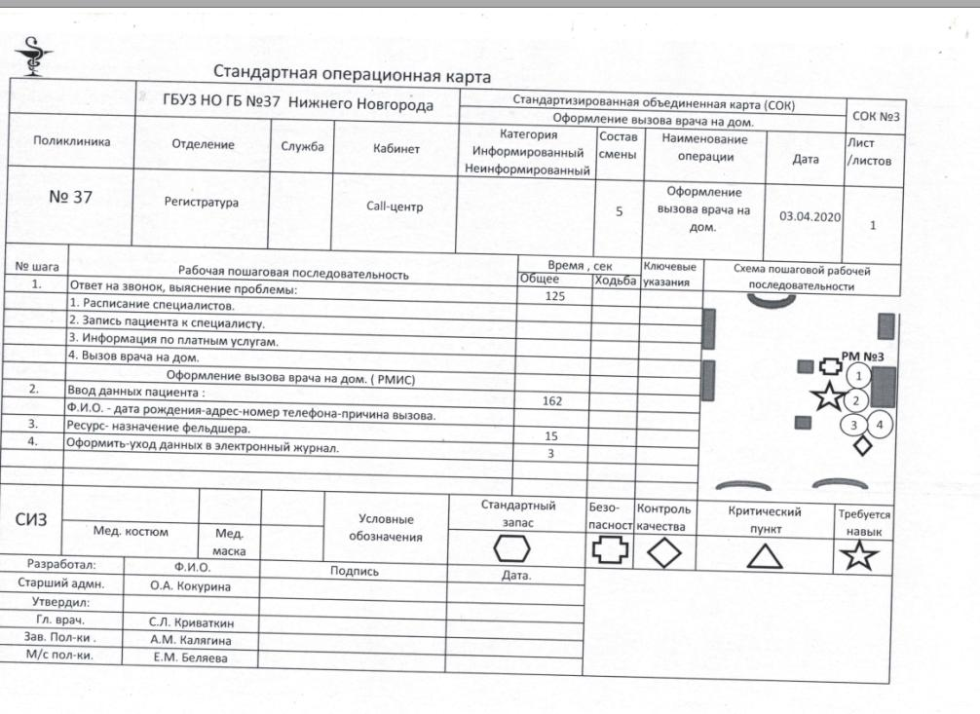

Slide 29
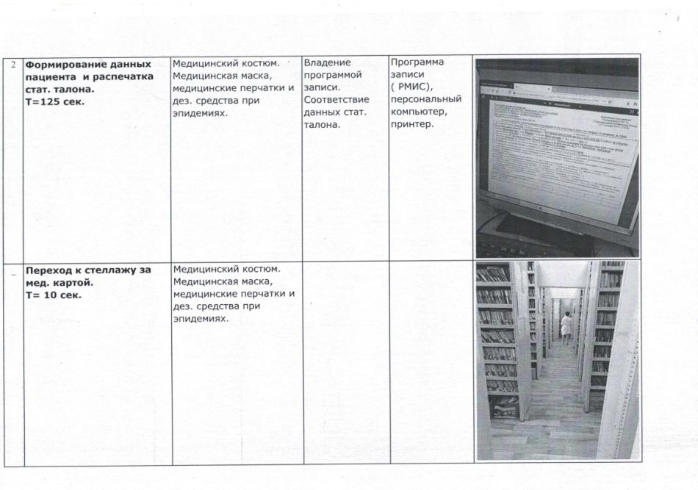

Slide 30
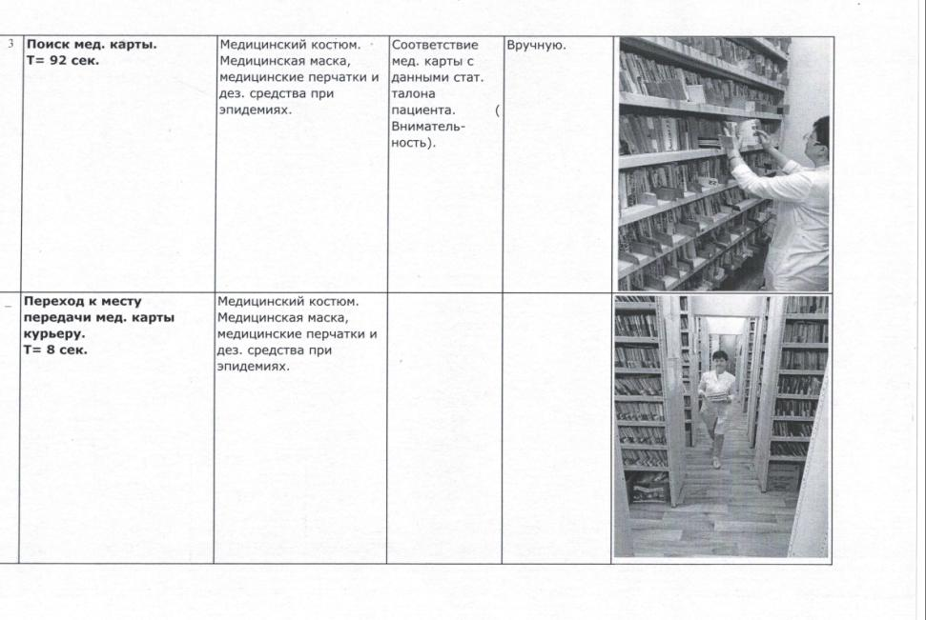

Slide 31
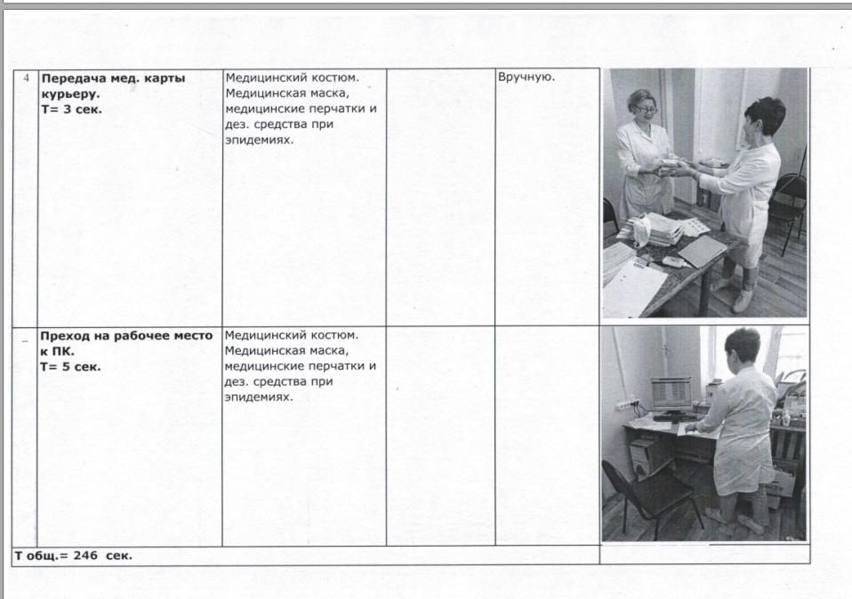

Slide 32
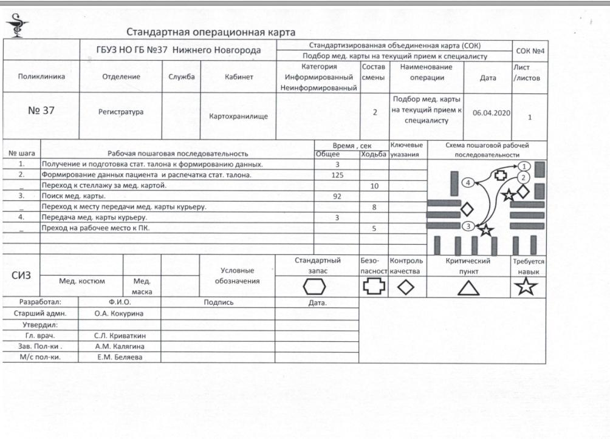

Slide 33
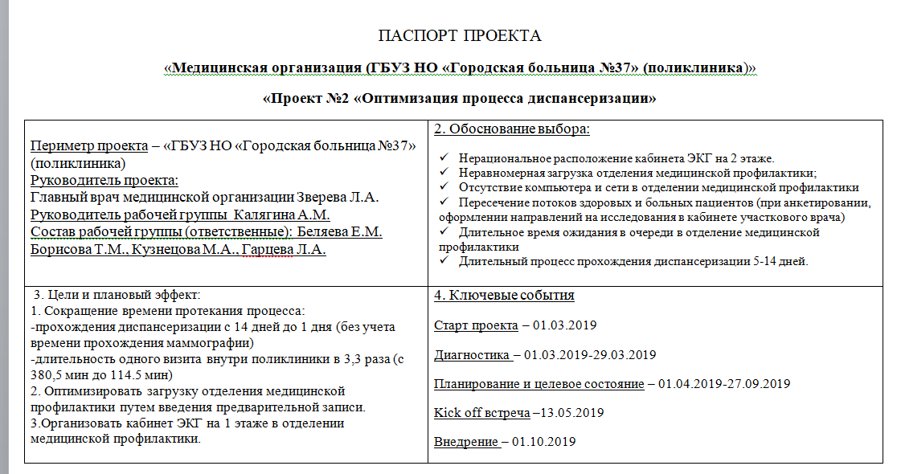

Slide 34
Отделение медицинской профилактики, окончание проекта

Slide 35
Отделение медицинской профилактики, окончание проекта

Slide 36
Отделение медицинской профилактики, окончание проекта

Slide 37
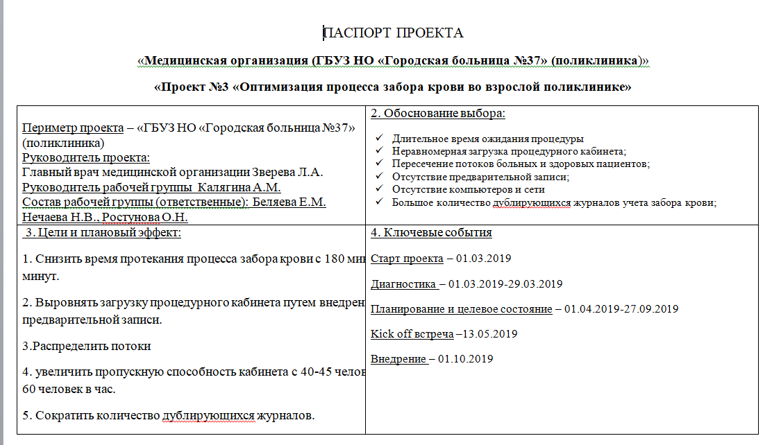

Slide 38
Забор крови , окончание проекта.

Slide 39
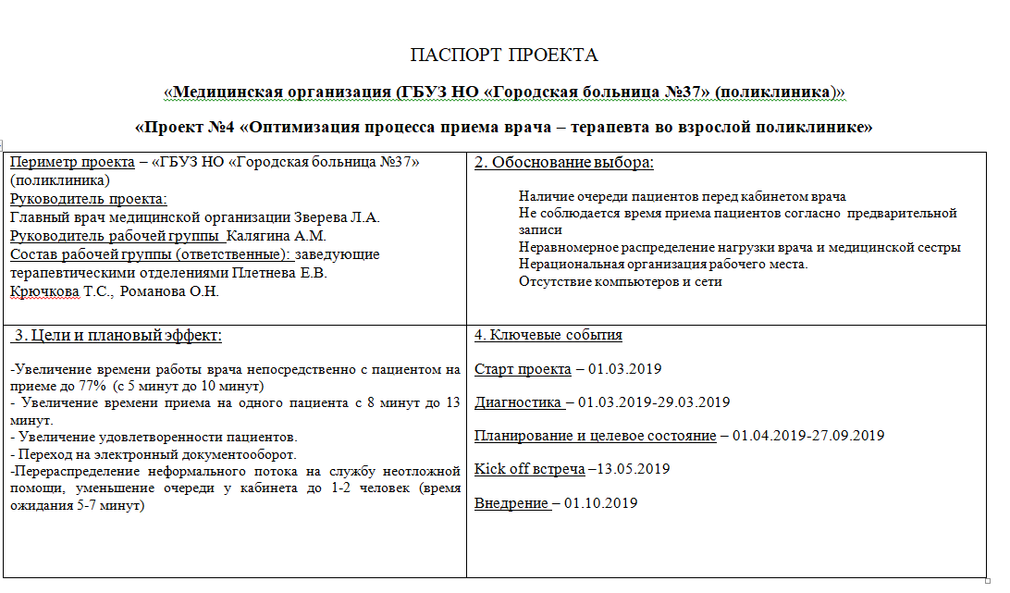

Slide 40
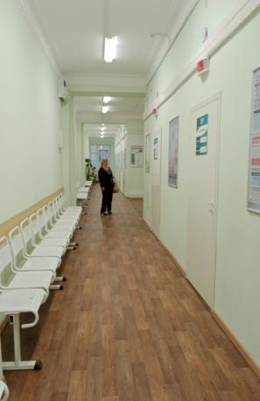
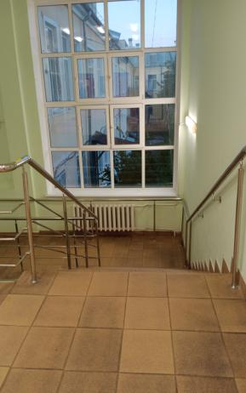
Прием врача терапевта, окончание проекта

Slide 41
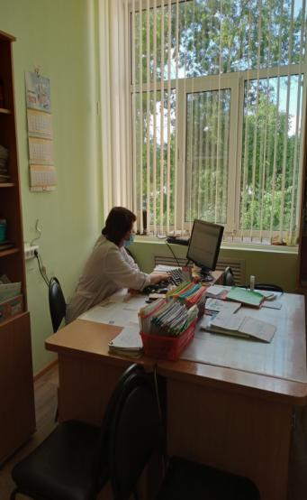
Прием врача терапевта, окончание проекта

Slide 42
2020г.
Продолжение участия в проекте «Бережливая поликлиника» на базе поликлинического отделения ГБУЗ НО «Городская больница №37», Кирова, 10а

Slide 43
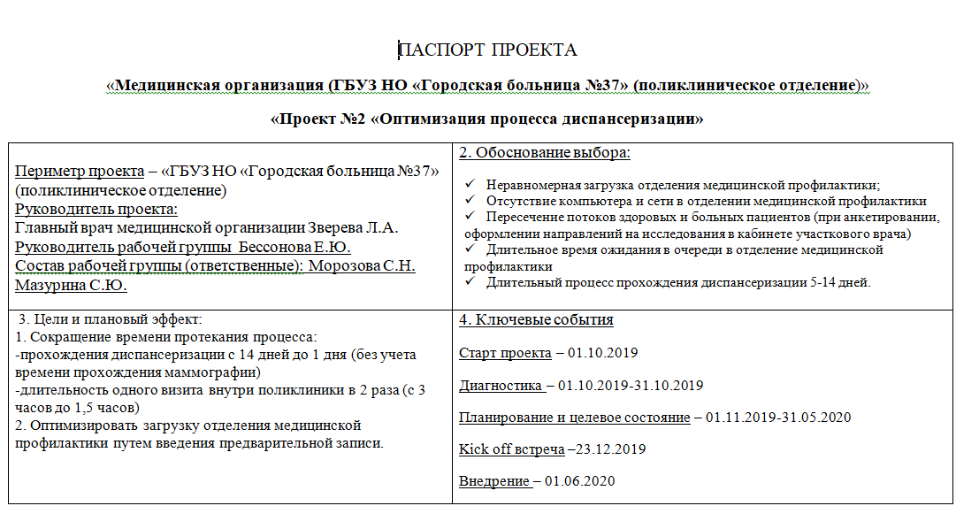

Slide 44
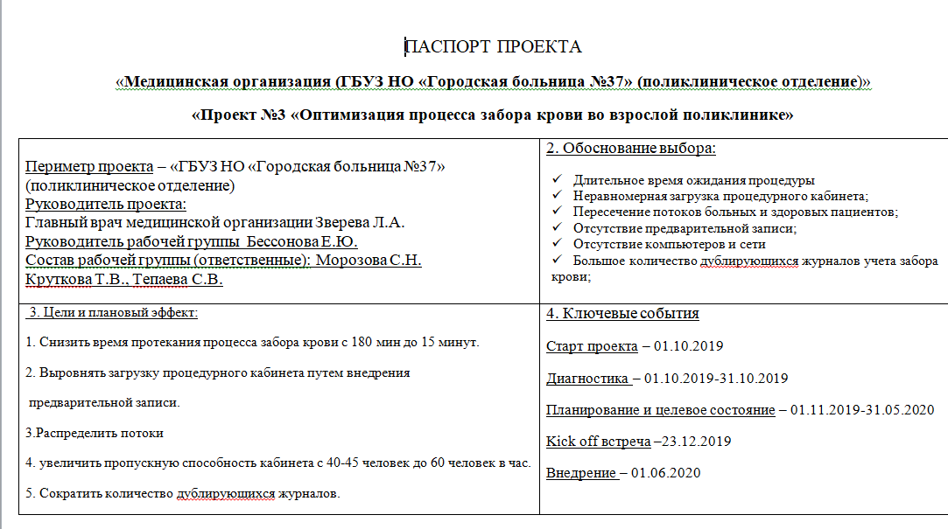

Slide 45
